Slide 1
你会支持同性婚姻吗？
为什么？

Slide 2
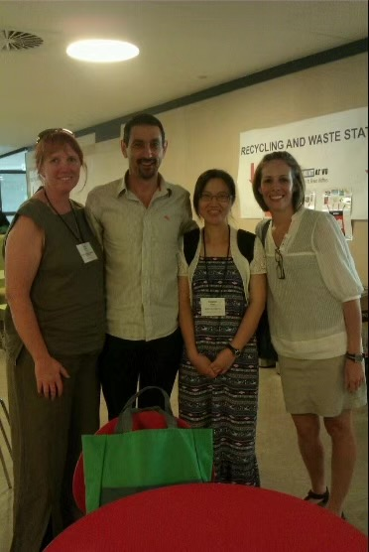
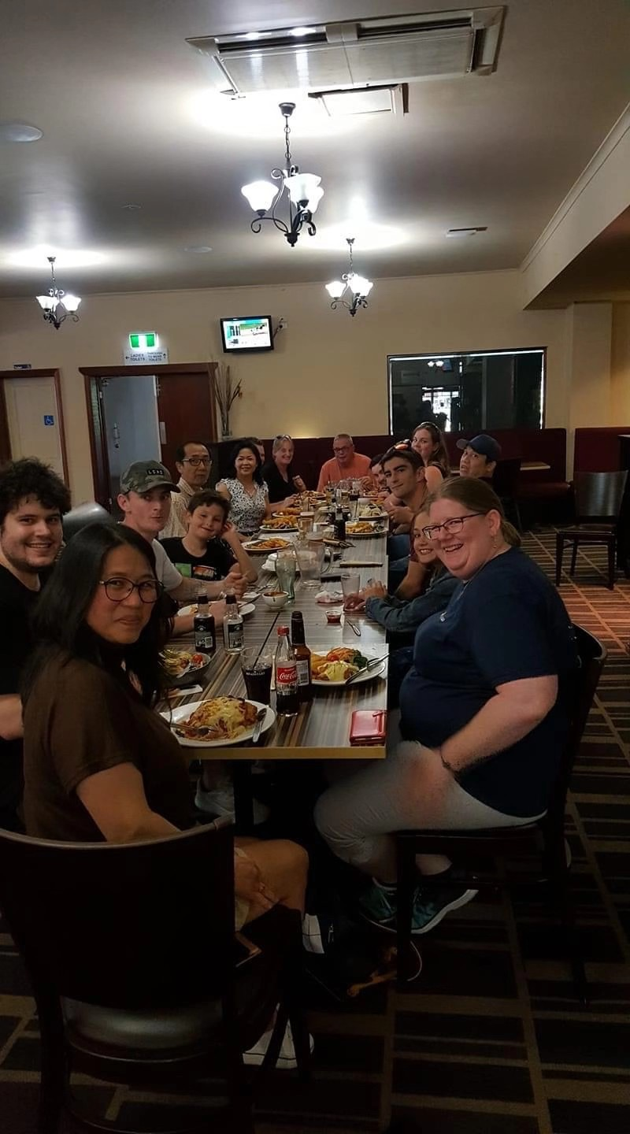
你会赞同同性合法婚姻吗？请投票。
我为什么会一点一点改变我的看法。

Slide 3
卡罗尔
50年代的美国，年轻女子特芮丝在纽约百货公司担任售货员，但心中向往的却是摄影师工作。某日，一位美丽优雅的金发贵妇卡罗尔来到百货公司购买圣诞节礼物，结果和特芮丝一见投缘。两人相识后特芮丝得知原来卡罗尔有一个女儿，而且正和丈夫哈吉办理离婚手续。通过书信来往、约会相处以及公路旅行，特芮丝和卡罗尔发现彼此就是自己的真爱，然而在当时社会这是不被允许的。特芮丝的男友认为她只是一时迷惑，卡罗尔的丈夫则请私家侦探调查取证，希望在离婚诉讼中让她一无所有。考验两位女性的时刻终于到来了：在社会压力下她们能否坚守内心、不计代价的把感情路走到底？
《卡罗尔》是美国著名独立导演托德·海恩斯的新作，入围第68届戛纳电影节主竞赛单元，获得最佳女主角奖。电影根据派翠西亚·海史密斯在1952年匿名发表的中篇女同小说《盐的代价》改编，由于题材敏感，最初出版社还拒绝发行。之所以叫“盐的代价”，因为在17世纪“盐”还有另一个意思表示女性的情欲。而在本书中它隐喻了女主们的处境：没有爱情就像没有盐的肉；那么为了这份爱，你愿意付出多少代价?

Slide 4
断背山
断背山》根据美国作家安妮·普劳克丝的短篇小说改编，背景是美国怀俄明州。讲述了两个美国牛仔相爱，却迫于社会压力结婚生子，他们从年轻演到中年，彼此的感情牵扯长达20多年，部分娱乐媒体更直接以“西部同性恋史诗”称呼本片。

Slide 5
莫里斯（的情人）
两个来自贵族家庭的剑桥学生——Clive (休·格兰特扮演) 和 Maurice (詹姆斯·威尔比扮演) 偶然相识，心心相惜，进而产生感情。一日，克莱夫 (Clive) 终于鼓起勇气对莫里斯 (Maurice) 说他爱他。Maurice 相当震惊，因为在当时同性恋便意味着道德沦丧、前途尽毁。但是当晚，Maurice 悄悄爬进 Clive 的房间，吻了 Clive 一下并耳语了一句“我爱你”又轻轻离去。两个人就此沉浸于爱河之中。
然而拥有一片大好政治明天的 Clive 从一开始就在政治前途和对 Maurice 的感情之间做着抉择。最后，他选择了仕途。毕业后，Maurice 和 Clive 保持了好朋友的关系。
Maurice 一往情深地爱着 Clive，从未改变，但 Clive 为了政治前途和富家小姐结了婚。万念俱灰的 Maurice 在 Clive 家里认识了 Clive 的家仆斯库德 (Scudder)，一日深夜，Scudder 爬窗进了 Maurice 的房间，和他拥在了一起……失落的 Maurice 终于重新找到了爱情。但两个人终究来自不同的阶层，这份爱情怕只是路过。

Slide 6
丹麦女孩
1926年哥本哈根，风景画家艾纳（埃迪·雷德梅恩 Eddie Redmayne 饰）和擅长人物画的格尔达（艾丽西亚·维坎德 Alicia Vikander 饰）结为夫妇。因为模特失约，格尔达为顺利完成画作说服了艾纳穿上女装救场。这次意外令艾纳多出一个女性人格“莉莉”，而后者亦成为妻子的灵感女神，让格尔达声名鹊起。只是随着沉睡女性人格的被唤醒，艾纳开始厌恶自己作为男性的身体，他渐渐发现莉莉不但是艺术存在，更是真正的自己。格尔达也没有想到只是临时起意的游戏，竟为自己人生投下了一颗震撼弹，她该如何继续爱她的伴侣？她们在各种社会非议和误解中不离不弃，最后格尔达鼓励艾纳彻底变成莉莉......
根据世界上首位变性人士生平改编的《丹麦女孩》讲述一段跨越性别和性向的爱情，重现一位最早接受性别重置手术的丹麦画家与妻子的传奇故事。该片由奥斯卡导演汤姆·霍珀执导，入围威尼斯电影节金狮奖。

Slide 7
余波
故事发生在1946年的德国，第二次世界大战刚刚结束，战火让大地满目疮痍，家庭妻离子散。英俊上校刘易斯和他的妻子瑞秋在战争中失去了他们的大儿子，瑞秋因此非常的痛恨德国人，但是让她没有想到的是，战后，她和她剩下的家人们，要和一个名为史蒂芬的男人住在同一屋檐下。
史蒂芬也在战争中失去了妻子，这让他对瑞秋没什么好脸色，两个人天天争锋相对。丧子之痛让刘易斯选择将大部分的时间和经历放在工作中，备受冷落的瑞秋每天的相处对象就只有史蒂芬，渐渐的，两人之间的关系开始转变。

Slide 8
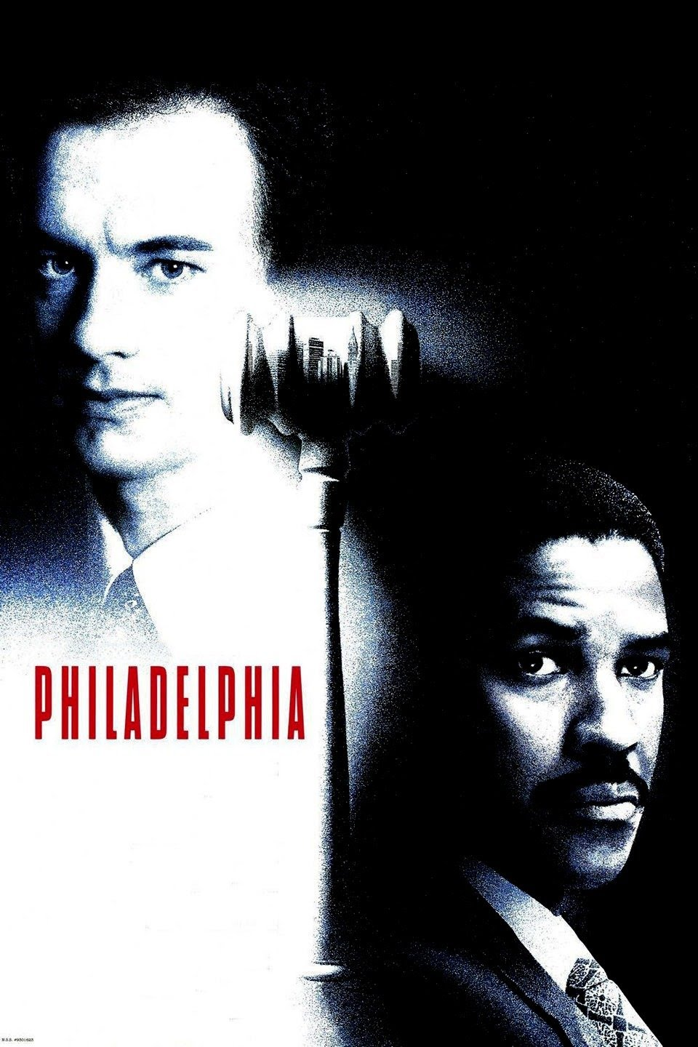
费城故事
安德鲁（汤姆•汉克斯 Tom Hanks 饰）和米勒（丹泽尔•华盛顿 Denzel Washington 饰）认识于法庭上，两人都是年轻有为的律师，各为其主。然而，年轻的安德鲁不久后因为同性恋和身染艾滋病被老板发现，以莫须有理由解雇了。
遭解雇后的安德鲁四处寻找律师为他讨回公道。当安德鲁找到米勒时，米勒一开始拒绝了他。因为米勒像普通人一样憎恨同性恋和惧怕艾滋病，但当他看到安德鲁在图书馆搜索“艾滋病歧视”时遭到管理员的白眼，听着妻子缓慢而平静地说出他们的姨妈、朋友有很多也是同性恋时，他决定受理安德鲁的案件。
在最后的法庭上，病危的安德鲁毅然出庭……

Slide 9
再见，我的新郎
本片记录了同志青年肖恩·彼特尼·克罗恩 （Shane Bitney Crone） 和汤姆·布莱德格鲁（Tom Bridegroom）感人的爱情故事。他们刻骨铭心的相爱，曾经考虑结婚育子、组建家庭，然而所有可能性随着汤姆在2011年5月7日由屋顶意外坠落而化为乌有。肖恩不能去医院见汤姆最后的一眼，他无权处置汤姆的遗物，他甚至被禁止出席汤姆的葬礼，一切只因为他不是汤姆的“家人”，他们的关系得不到法律认可。
2012年汤姆去世一周年时，肖恩将他的不幸故事做成视频上传到YouTube网站，结果在世界各地引起极大反响，从而最终促成这部《再见，我的新郎》的诞生。《再见，我的新郎》获纽约翠贝卡电影节观众票选最佳纪录片奖。

Slide 10
喜宴
伟同（赵文瑄）是事业有成的男同志，与男友赛门（Mitchell Lichtenstein）在美国过着幸福的同居日子，烦恼来自要用各种招数应对远在台北的父（郎雄）母（归亚蕾）的一次次逼婚。伟同被逼以“乖乖仔”形象修书一封声称会在美国结婚，没料父母想亲眼见证。无奈，他只得拉上来自上海的不得志的女艺术家葳葳（金素梅）“假婚”，想逃过一劫。
父母对葳葳相当满意，却对伟同的草率态度不满，为让父母满意尽快返回台北，伟同犹如“拼命三郎”使出了浑身解数。但人算不如天算，不断的波折使得父母的返台日期一次次推迟，令他和赛门的感情亮起“红灯”，而葳葳又意外怀上了他的孩子。似乎，伟同在强大的父母（传统）面前，只能选择去做一个 “表面正常”的男人。

Slide 11
时时刻刻
跨越时空的三个女人，因为一个名字被联系起来----戴罗薇夫人。
弗吉妮娅·伍尔芙(妮可·基德曼)，生活在上世纪20年代的伦敦郊区，正在完成她最后一部小说《戴罗薇夫人》。游走在虚构与现实生活边缘的她，承受着巨大的压力与被束缚感，内心甚至渴求着死亡。
劳拉·布朗(朱丽安·摩尔)，生活在二战末期的洛杉矶家庭主妇。《戴罗薇夫人》引起她不断追问自己，什么才是更有意义的生活？日复一日的持家生活同样让她萌生自杀的愿望。
克拉丽萨·沃甘(梅丽尔·斯特里普)，生活在90年代的纽约，正过着戴罗薇夫人式的生活。她深爱的朋友理查德，才华横溢却因艾滋病难以自理。好心的戴罗薇夫人担当起派对的主人，为每个人带来快乐，却难以化解内心的孤单与忧伤。
不同的时空里，她们的内心深处，关于死亡的挣扎与抗争，没有停息，时时刻刻。

